Slide 1
БРОЈ СЕДАМ 7

Slide 2
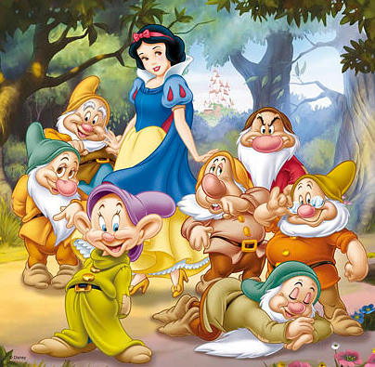
СЕДАМ
7

Slide 4
7
7

Slide 5
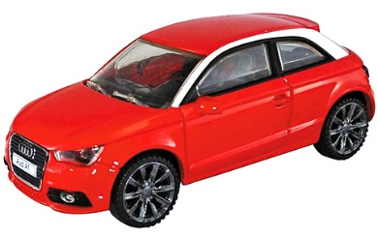
7
1 2 3 4 5 6 7

Slide 6
7
1 2 3 4 5 6 7

Slide 7
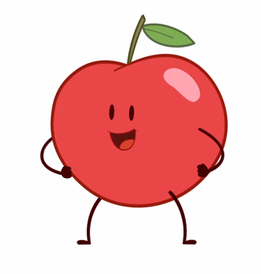
7 јабука за 7 дана у недјељи

Slide 8
Задатак за самосталан рад:
Нацртај седам врста воћа или поврћа које волиш да једеш.
У свеску напиши два реда цифре 7.
7 |  | 7 |  | 7 |  | 7 |  | 7
7 |  | 7 |  | 7

